Slide 1
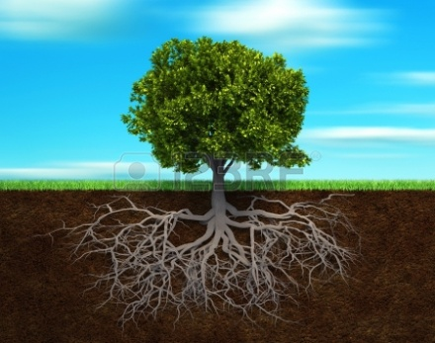
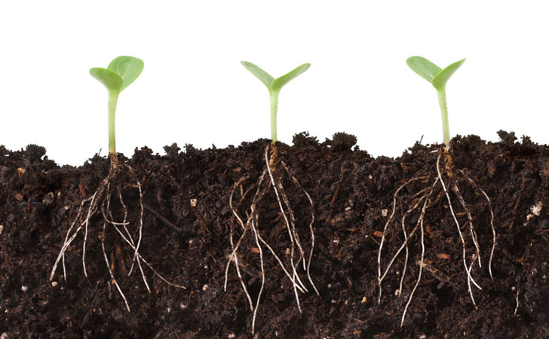
Thema 2 PLANTEN
Basisstof 2
WORTELS

Slide 2
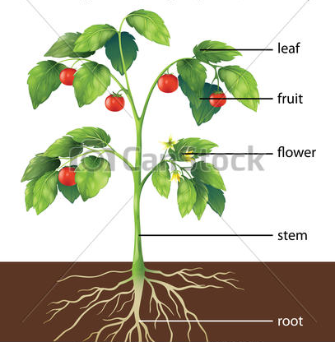
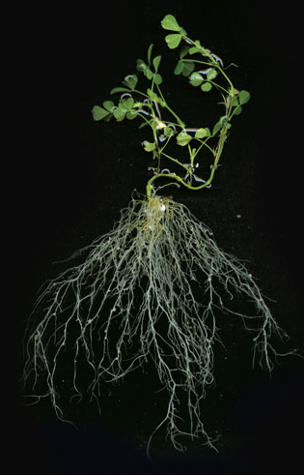
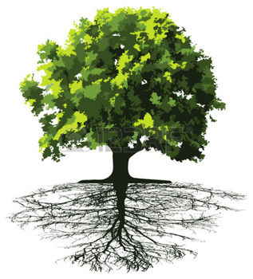
Wortelstelsel
Wortelstelsel van een plant = alle wortels van een plant.

Slide 3
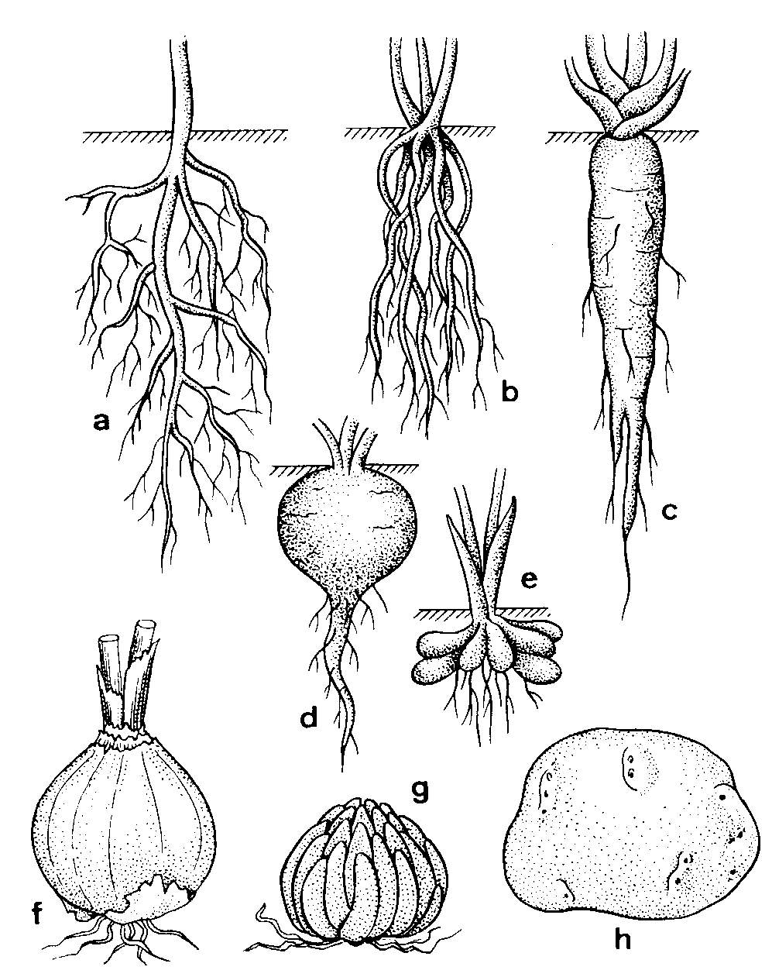
Wortelstelsels
Veel verschillende vormen mogelijk

Slide 4
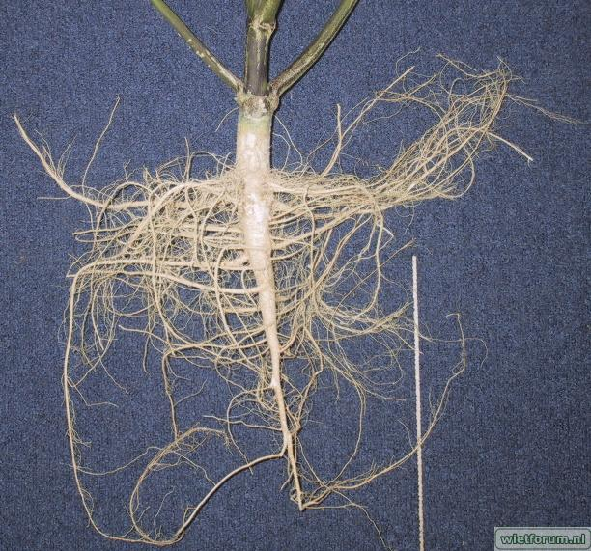
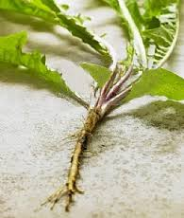
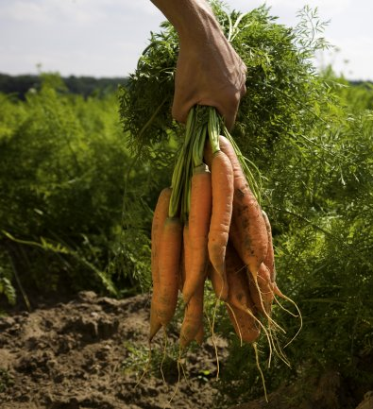
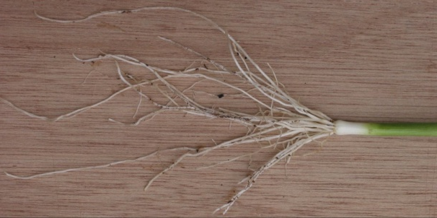
Wortelstelsels:
Verschillende vormen:
Hoofdwortel + zijwortels
Penwortel= Extra dikke hoofdwortel met weinig zijwortels
Geen echte hoofdwortel: alle wortels zijn ongeveer even dik en lang

Slide 5
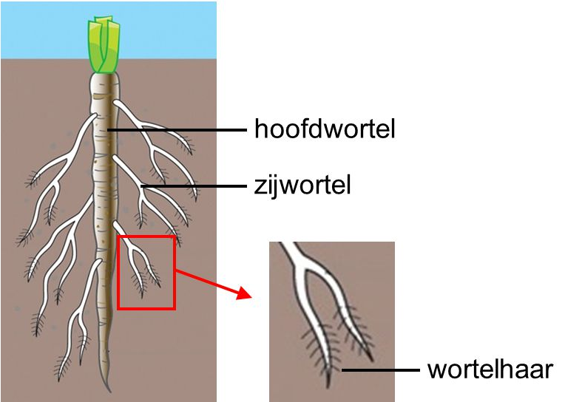
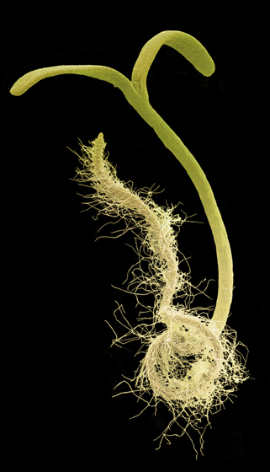
Een wortel van dichtbij
Hoofdwortel
Zijwortel
Wortelharen

Slide 6
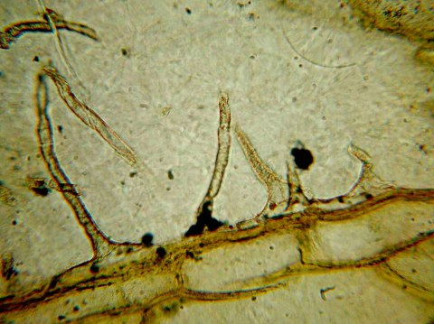
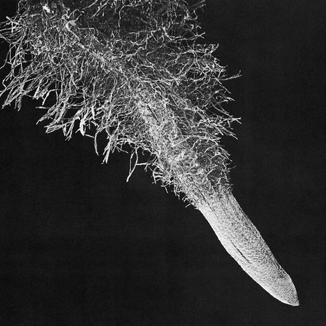
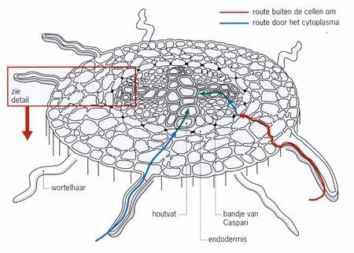
Waarvoor zijn wortelharen?
Via de wortelharen neemt de plant water + opgeloste stoffen (zouten/mineralen) op uit de grond.
Ze hebben een hele dunne wand
Ze zorgen dat de plant veel oppervlakte heeft om water+zouten door op te nemen

Slide 7
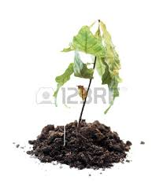
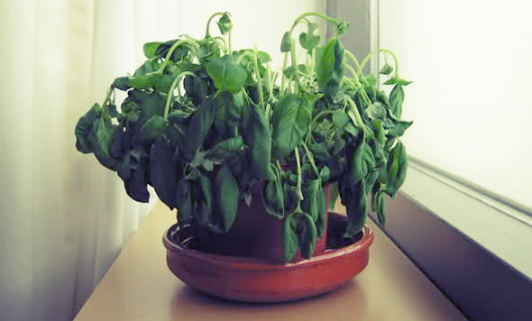
Zonder wortelharen gaat een plant dood
Als je bij het verplaatsen van een plant te veel wortelharen beschadigd, kan de plant niet genoeg water meer opnemen.
De plant gaat dood.

Slide 8
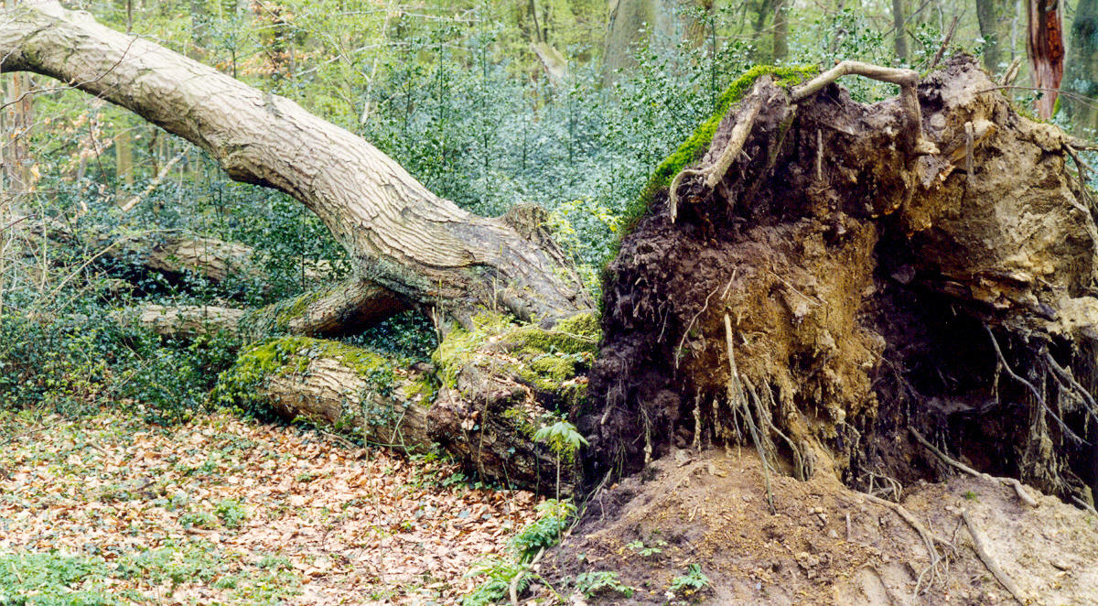
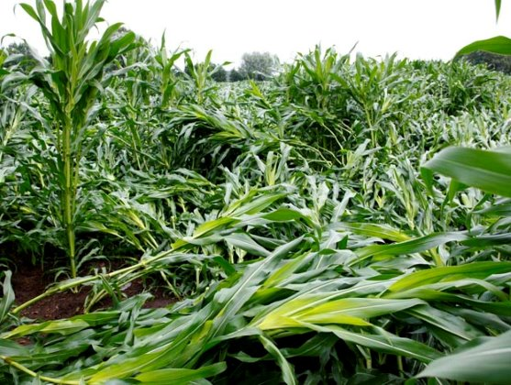
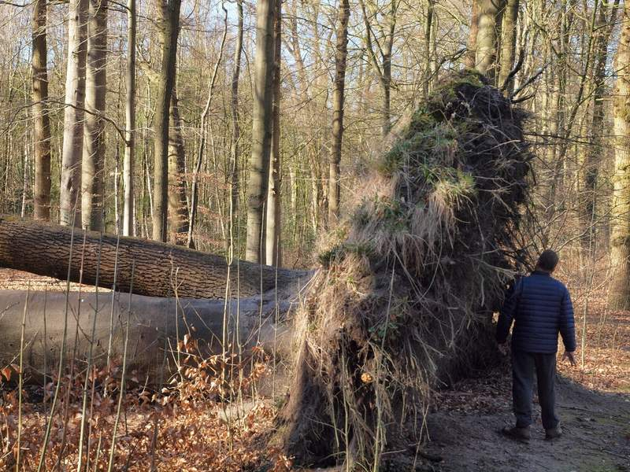
De wortels zorgen dat een plant stevig in de grond staat.

Slide 9
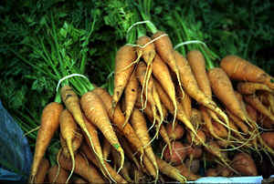
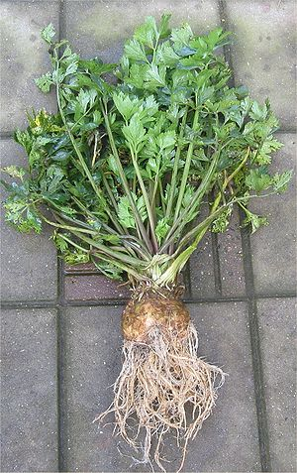
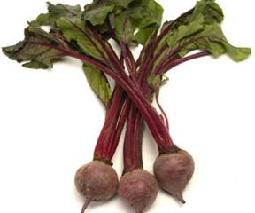
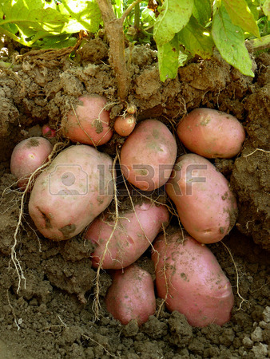
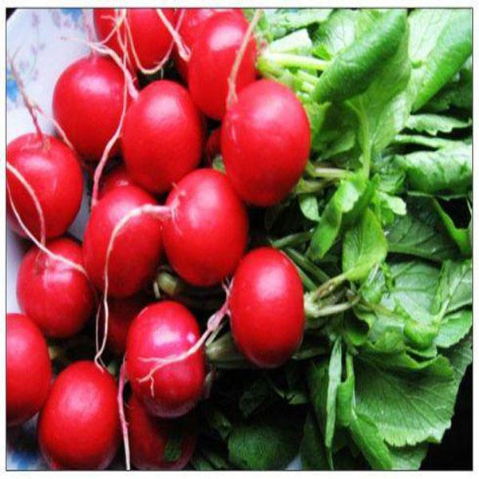
Sommige wortels kunnen we eten
Sommige planten slaat voedingsstoffen op in hun wortels. Wij kunnen die wortels soms eten.

Slide 10
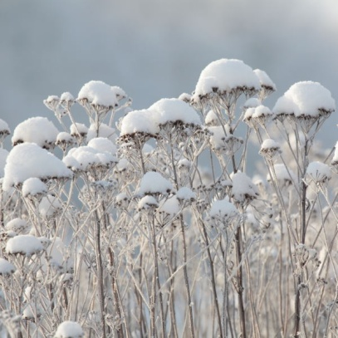
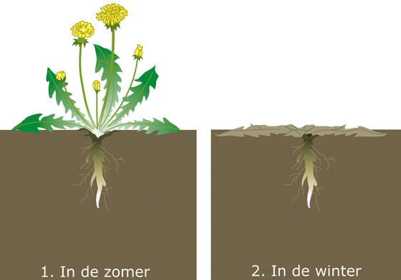
Waarvoor heeft de plant reservevoedsel nodig?
Een plant maakt zijn eigen voedsel. Maar dat kan alleen als er groene blaadjes zijn.
In de winter zijn er geen groene blaadjes:
de plant gaat dood
OF
de plant gebruikt het reservevoedsel uit de wortels, totdat er nieuwe blaadjes kunnen groeien. Zo overleeft hij de winter.

Slide 11
Welke drie functies hebben de wortels?
Opnemen van water en zouten
Zorgen dat de plant stevig vast staat in de grond
Het opslaan van reservevoedsel om de winter te overleven.
Neem dit over als aantekening in je schrift!

